Slide 1
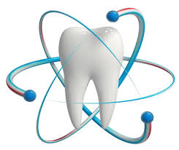
ΓΕΡΑ ΔΟΝΤΑΚΙΑ… ΚΑΛΥΤΕΡΗ ΥΓΕΙΑ!
ΒΑΛΑΡΗ ΑΓΓΕΛΙΚΗ ΣΧΟΛΙΚΗ ΝΟΣΗΛΕΥΤΡΙΑ

Slide 2
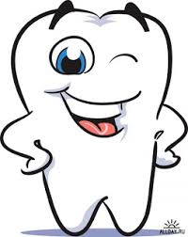
Στοματική Υγιεινή για Καλή Στοματική Υγεία
Όταν μιλάμε για Στοματική Υγιεινή εννοούμε το σύνολο των ενεργειών για τη φροντίδα του στόματος όπως η απομάκρυνση της μικροβιακής πλάκας και η διατήρηση ενός περιβάλλοντος που δεν ευνοεί την εκδήλωση παθήσεων των δοντιών, των ούλων και γενικά της στοματικής κοιλότητας.
Η καλή στοματική υγιεινή σε συνδυασμό με σωστή διατροφή και τις τακτικές επισκέψεις στον οδοντίατρο αποτελούν τους τρεις σημαντικότερους παράγοντες για τη διατήρηση της στοματικής υγείας.
Ο κύριος στόχος της στοματικής υγιεινής είναι η φροντίδα των δοντιών και η αποφυγή των προβλημάτων από ελλιπή καθαρισμό από τις τροφές που προκαλούν τη μικροβιακή οδοντική πλάκα.
Η ελλιπής στοματική υγιεινή επιτρέπει στα μικρόβια της πλάκας να αναπτύσσονται ανενόχλητα παράγοντας οξέα που αποδομούν την αδαμαντίνη (τη σκληρή ουσία) των δοντιών προκαλώντας τερηδόνα. Παράλληλα ερεθίζουν και μολύνουν τα ούλα δημιουργώντας ουλίτιδα (φλεγμονή των ούλων), που μπορεί να εξελιχθεί σε περιοδοντίτιδα.
Παθήσεις των δοντιών και των ούλων, όπως τα αποστήματα ή η περιοδοντίτιδα , έχει αποδειχθεί ότι μπορεί να προκαλέσουν σοβαρά προβλήματα και στη γενική υγεία του σώματός μας.

Slide 3
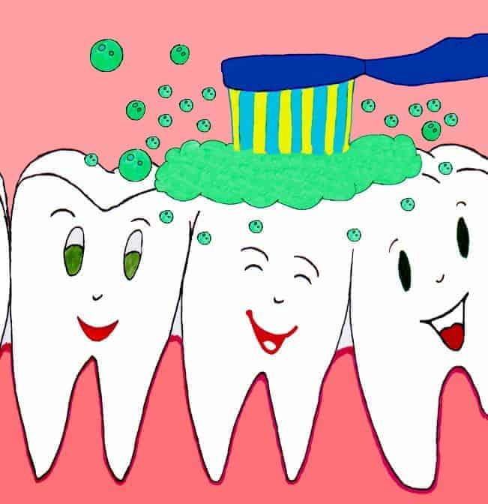
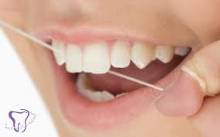
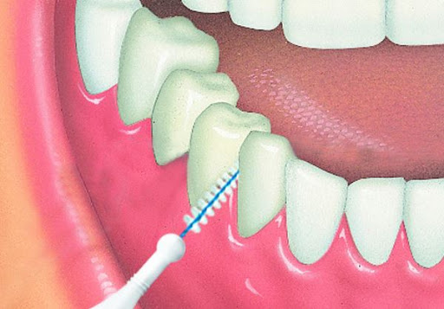
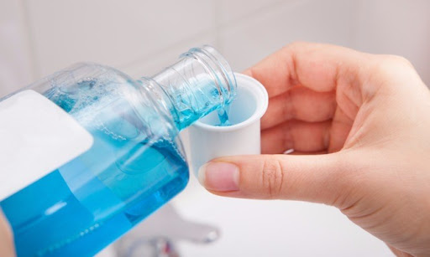
Μέθοδοι Στοματικής Υγιεινής
Οι κύριες μέθοδοι στοματικής υγιεινής είναι:
Βούρτσισμα των Δοντιών Οδοντικό νήμα
Βουρτσάκια Μεσοδοντίων Στοματικά Διαλύματα

Slide 4
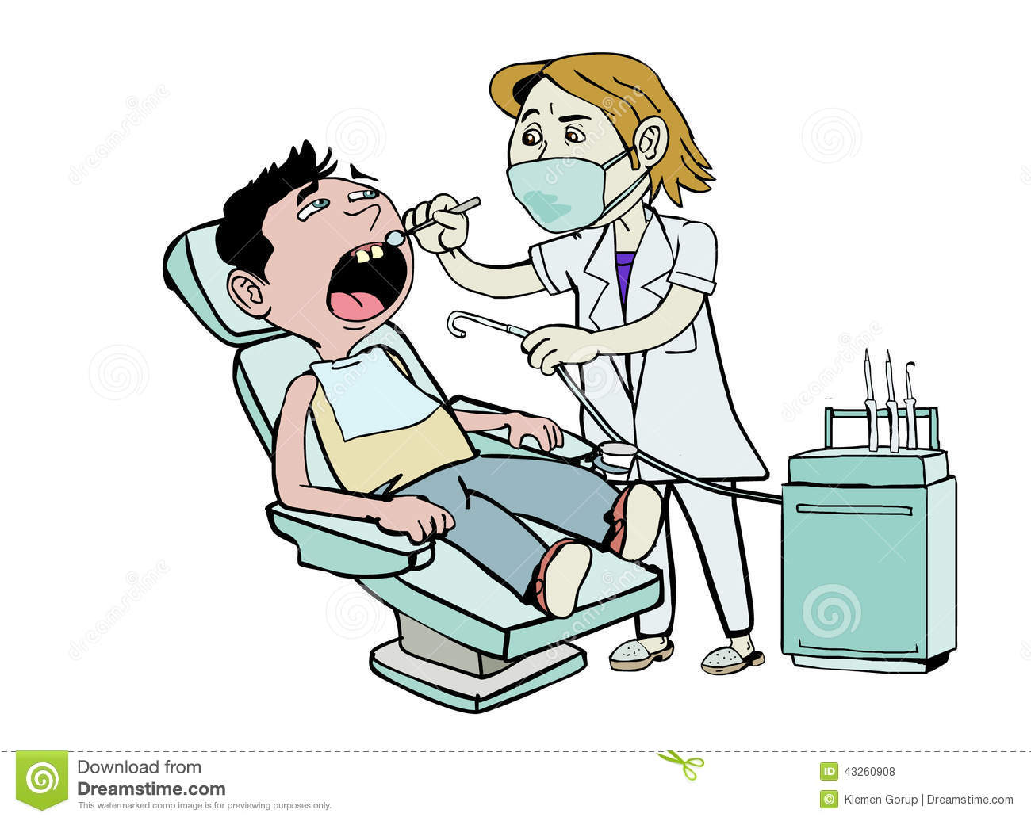
Μέθοδοι Στοματικής Υγιεινής
Τακτικές επισκέψεις στον οδοντίατρό

Slide 5
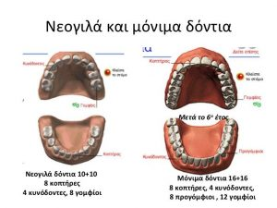

Slide 6
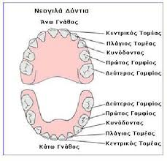
Νεογιλά δόντια…
Τα νεογιλά δόντια είναι η πρώτη γενιά δοντιών που εμφανίζονται στο στόμα. Η νεογιλή (παιδική) οδοντοφυία ξεκινά την εμφάνιση της γύρω στον 6ο μήνα από τη γέννηση και ολοκληρώνεται στην ηλικία των 2 1/2 χρόνων περίπου. Τα νεογιλά δόντια είναι συνολικά είκοσι. Δέκα στην άνω και δέκα στην κάτω γνάθο.
Η σημασία των νεογιλών δοντιών είναι μεγάλη τόσο για τη σωστή ανάπτυξη του στοματογναθικού συστήματος του παιδιού, όσο και για την μάσηση της τροφής ,την επικοινωνία, την εμφάνιση αλλά και για τη διατήρηση του χώρου για την ομαλή ανατολή των μονίμων δοντιών.
Για όλους αυτούς τους λόγους, η αντίληψη ότι τα νεογιλά δόντια δεν έχουν ιδιαίτερη σημασία, επειδή αντικαθίστανται με καινούργια, είναι πέρα για πέρα λανθασμένη.

Slide 7
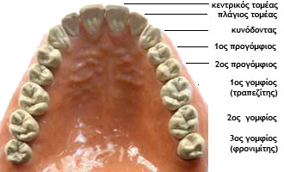
Μόνιμα δόντια Μόνιμη Οδοντοφυία
Από τον 6ο χρόνο της ζωής τα νεογιλά δόντια αντικαθίστανται σταδιακά από τα μόνιμα δόντια, τα οποία αποτελούν τη δεύτερη και τελευταία γενιά δοντιών.
Η ολοκλήρωση της μόνιμης οδοντοφυίας γίνεται με την εμφάνιση των δευτέρων γομφίων περίπου στο 12ο με 13ο έτος της ηλικίας. Στη φάση αυτή τα μόνιμα δόντια είναι 28.
Να μην ξεχνάμε όμως ότι ακολουθεί και η εμφάνιση των τρίτων γομφίων (που ονομάζονται φρονιμίτες) περίπου σε ηλικία 17 ως 20 ετών. Τότε ο συνολικός τους αριθμός είναι 32, δεκαέξι στην άνω και άλλα τόσα στην κάτω γνάθο.
Ανάλογα με το σχήμα και τη χρησιμότητά τους τα δόντια χωρίζονται σε τομείς (κοπτήρες), κυνόδοντες, προγομφίους και γομφίους.

Slide 8
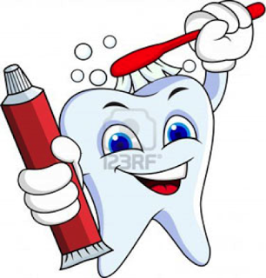
Βασικές οδηγίες Στοματικής Υγιεινής
Βουρτσίζετε τα δόντια σας τουλάχιστον δύο φορές την ημέρα
Μάθετε να βουρτσίζετε σωστά τα δόντια σας και για τουλάχιστον 2 λεπτά
Προτιμάτε μέτρια ή μαλακή οδοντόβουρτσα. Αλλάζετέ την κάθε 3 μήνες.
Χρησιμοποιείτε φθοριούχες οδοντόκρεμες και στοματικά διαλύματα.
Χρησιμοποιείτε οδοντικό νήμα τουλάχιστον μία φορά την ημέρα.
Αποφεύγετε τροφές που βλάπτουν τα δόντια.
Μην ξεχνάτε τον επαγγελματικό καθαρισμό των δοντιών κάθε 6 μήνες από τον οδοντίατρο.

Slide 9
Πως πρέπει να πλένουμε σωστά τα δόντια μας…..

Slide 10
Πως πρέπει να πλένουμε σωστά τα δόντια μας…..

Slide 11
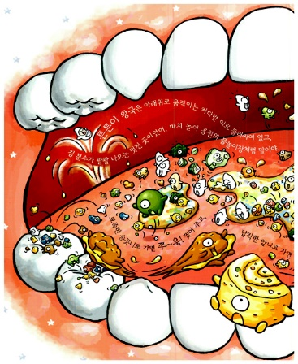
Οι συχνότερες παθήσεις των δοντιών...
Οδοντική πλάκα
Είναι η συσσώρευση των βακτηρίων που προσκολλώνται κυρίως στην επιφάνεια των δοντιών, είτε στα φυσικά είτε στα τεχνητά, δημιουργώντας σε πρώτη φάση ένα φιλμ. Πάνω σε αυτό, προσκολλώνται τα βακτήρια και αυτό οδηγεί στη δημιουργία πλάκας που αν δεν απομακρυνθεί άμεσα με το βούρτσισμα των δοντιών, σκληραίνει και μετατρέπεται σε πέτρα.
Ανάλογα με το είδος, τον τύπο και την ποσότητα των βακτηριδίων που υπάρχουν στο στόμα μας και σχηματίζουν την πλάκα, έχουμε:
- τα βακτήρια που προκαλούν τερηδόνα,
- τα βακτήρια που προκαλούν προβλήματα στα ούλα (ουλίτιδα, περιοδοντίτιδα).

Slide 12
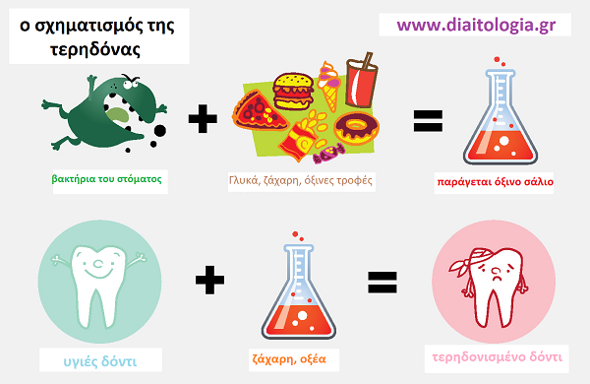
Οι συχνότερες παθήσεις των δοντιών...
Τερηδόνα
Είναι μια μικροβιακή νόσος, η οποία επιτίθεται προοδευτικά στο σμάλτο των δοντιών και καταστρέφει τους σκληρούς ιστούς, σχηματίζοντας στο δόντι μία κοιλότητα.
Προκαλείται από τη συνδυασμένη δράση των μικροοργανισμών της βακτηριακής πλάκας και των υδατανθράκων της τροφής.

Slide 13
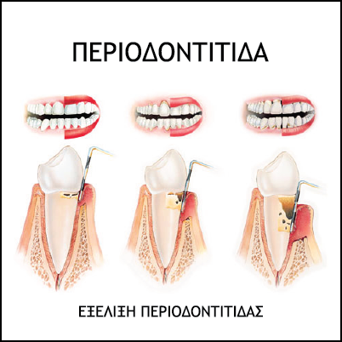
Οι συχνότερες παθήσεις των δοντιών...
Ουλίτιδα
Είναι η φλεγμονή στα ούλα, με αποτέλεσμα αυτά να είναι κόκκινα, πρησμένα και να ματώνουν ακόμα και με ήπιο βούρτσισμα.
Αν η ουλίτιδα δεν αντιμετωπιστεί σωστά, οδηγεί σε περιοδοντίτιδα που είναι μη αναστρέψιμη νόσος.

Slide 14
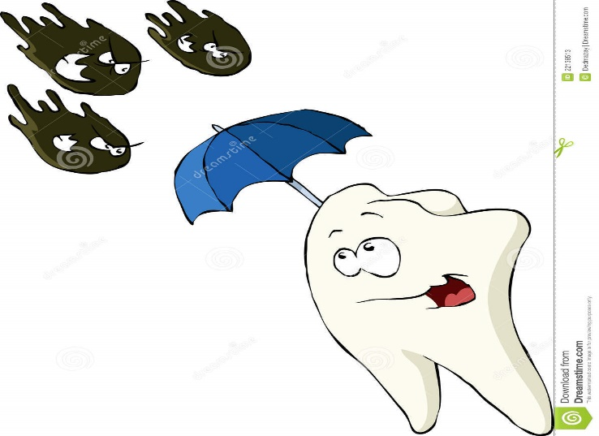
Είναι λοιπόν απαραίτητο να υιοθετήσουμε μία σωστή καθημερινή υγιεινή έτσι ώστε να αποτρέψουμε τον σχηματισμό οδοντικής πλάκας και την εμφάνιση των παραπάνω νόσων.
Το καθημερινό βούρτσισμα των δοντιών είναι το πιο σημαντικό μέτρο για τη διατήρηση της καλής στοματικής υγιεινής.
Ο σωστός καθαρισμός προϋποθέτει τη χρήση κατάλληλης οδοντόβουρτσας και οδοντόκρεμας, ανάλογα με τις ανάγκες και την ηλικία του κάθε ατόμου.

Slide 15
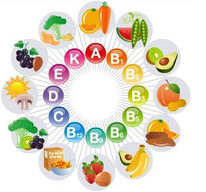
Ωφέλιμες τροφές για τα δόντια μας …
Ολοι γνωρίζουμε ότι τα τρόφιμα και τα ποτά που περιέχουν ζάχαρη βλάπτουν τα δόντια. Υπάρχουν όμως και τροφές που προωθούν την υγεία τους.
Μερικές τροφές που περιέχουν φθόριο μπορεί βοηθητικά να προστατεύσουν τα δόντια και τα ούλα. Το φθόριο είναι φυσικό προϊόν και περιέχεται σε όλα τα νερά. Πόσιμο φθοριωμένο νερό συνιστάται από ορισμένους οδοντιάτρους, ενώ, άλλοι λένε ότι η χρήση οδοντόκρεμας και μόνο είναι αρκετή.
Γαλακτοκομικά προϊόντα, όπως το γάλα, το τυρί και το γιαούρτι, τα οποία είναι πλούσια σε ασβέστιο, απαραίτητο για υγιή δόντια. Τα προβιοτικά που βρίσκονται στο γιαούρτι ωφελούν επίσης τα ούλα διότι τα καλά βακτήρια εκτοπίζουν τα βακτήρια που προκαλούν κουφάλες στα δόντια.

Slide 16
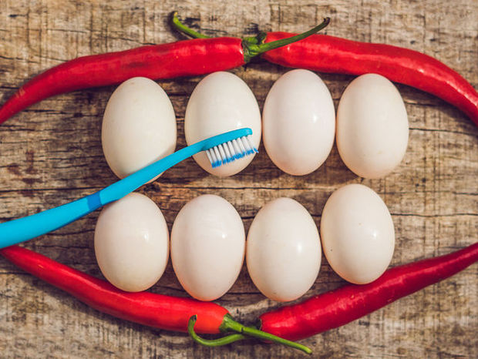
Ωφέλιμες τροφές για τα δόντια μας …
Τα πράσινα φυλλώδη λαχανικά και άλλες τροφές πλούσιες σε φυτικές ίνες προστατεύουν τα δόντια κυρίως επειδή απαιτούν πολύ μάσημα το οποίο δημιουργεί σάλιο. Το σάλιο αλλά και το ίδιο το φαγητό τρίβουν φυσικά τα δόντια. Είναι πλούσια σε ασβέστιο στο οποίο βασίζεται το σμάλτο των δοντιών. Μπορεί επίσης να περιέχουν φολικό οξύ, ένα είδος βιταμίνης Β που έχει πολλά οφέλη για την υγεία των ούλων.
Τα φρούτα μπορεί να είναι γλυκιά, αλλά είναι επίσης πλούσια σε φυτικές ίνες και νερό.
Τα αμύγδαλα είναι επίσης καλές πηγές ασβεστίου και πρωτεϊνών, ενώ είναι χαμηλής περιεκτικότητας σε ζάχαρη. Σε γενικές γραμμές, όλοι οι ξηροί καρποί περιέχουν λίγους υδατάνθρακες και δεν αποτελούν κίνδυνο για τα δόντια.
Άπαχες πρωτεΐνες από ψάρια, κρέας, πουλερικά και αυγά, τα οποία είναι πλούσια σε φώσφορο.
Οι τσίχλες χωρίς ζάχαρη, αυξάνουν την έκκριση σάλιου το οποίο εξουδετερώνει τα στοματικά οξέα.

Slide 17
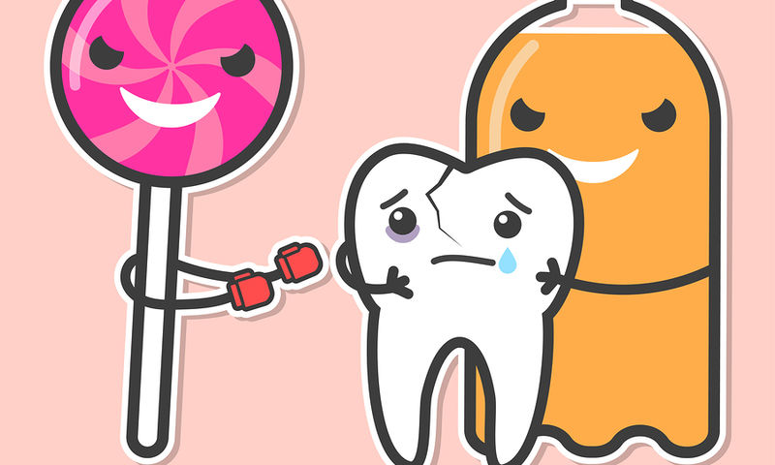
Επιβλαβείς τροφές για τα δόντια μας …
Τα αποξηραμένα φρούτα περιέχουν σάκχαρα και κολλάνε εύκολα στα δόντια. Η ζάχαρη μπορεί να οδηγήσει σε οδοντική διάβρωση.
Τα Παγωτά – Αναψυκτικά. Η πολύ συχνή κατανάλωση παγωτών και αναψυκτικών επιβαρύνει αρνητικά τα δόντια λόγω της ζάχαρης.
Οι Καραμέλες που περιέχουν σάκχαρα,γιατί κολλάνε στα δόντια ενώ παραμένουν για πολύ ώρα στο στόμα μέχρι να λιώσουν.
Το Λεμόνι και γενικώς οι όξινες τροφές. Τροφές υψηλές σε οξέα, όπως το λεμόνι μπορεί να φθείρουν τα δόντια, κυρίως όταν τρώγονται μόνες τους.
Τα προϊόντα της καφεϊνης μπορούν να προκαλέσουν λεκέδες στα δόντια.
Αμυλούχα τρόφιμα όπως πατατάκια και λευκό ψωμί κολλούν ανάμεσα στα δόντια, τρέφοντας με αυτόν τον τρόπο τα βακτήρια μέσα στο στόμα, τα οποία με τη σειρά τους δημιουργούν την πλάκα.
Ο περιορισμός σε τρόφιμα και ποτά που περιέχουν ζάχαρη είναι ένας τρόπος για να μειωθεί ο τεριδονισμός των δοντιών.

Slide 18
Η σημασία της Στοματικής Υγιεινής.
Η πρόληψη είναι πάντα προτιμότερη από τη θεραπεία. Αφιερώνοντας λίγα λεπτά κάθε ημέρα για τον καθαρισμό των δοντιών μας μπορούμε να γλιτώσουμε την ταλαιπωρία της οδοντιατρικής θεραπείας.
Είναι σημαντικό να κατανοήσουμε ότι η σωστή στοματική υγιεινή πρέπει να μας γίνει συνήθεια που πρέπει να ακολουθούμε προσεκτικά κάθε ημέρα για όλη μας τη ζωή, ξεκινώντας από την παιδική ηλικία. Τα γερά δόντια μας επιτρέπουν να τρώμε και να μιλάμε χωρίς προβλήματα, και βοηθούν την εμφάνιση μας.

Slide 19
Ευχαριστώ!
ΒΑΛΑΡΗ ΑΓΓΕΛΙΚΗ ΣΧΟΛΙΚΗ ΝΟΣΗΛΕΥΤΡΙΑ

